Slide 1
函数基本概念
讲师：李德山

Slide 2
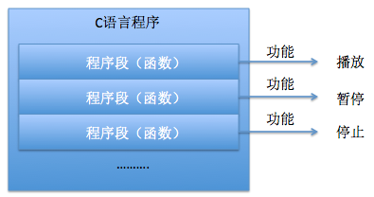
什么是函数
任何一个C语言程序都是由一个或者多个程序段（小程序）构成的，每个程序段都有自己的功能，我们一般称这些程序段为“函数”。所以，你可以说C语言程序是由函数构成的。
比如你用C语言编写了一个MP3播放器程序，那么它的程序结构如下图所示：
你应该把实现某个功能所需的代码都写在函数中。比如，有个函数的功能是播放MP3，那么播放MP3的代码都应该写到这个函数中。
当调用（执行）一个函数时，计算机就会按顺序执行函数中的所有代码，从而展示函数所实现的功能。

Slide 3
函数的定义
1.定义函数的目的
将一个常用的功能封装起来，方便以后调用
2.定义函数的步骤
函数名：函数叫什么名字
函数体：函数是干啥的，里面包含了什么代码

Slide 4
函数的格式
固定格式（很多语言的函数都是这么写的）
返回值类型 函数名(形式参数列表)
{
函数体
}

Slide 5
举例
定义一个函数，计算两个整数的和
（代码演示）

Slide 6
本节知识点回顾

Slide 7
Q & A
Thanks!

